Slide 1
Урок беларускай мовы ў 7 класе
Тэма: “Разрады прыслоўяў па значэнні”

Slide 2
Мэты:
спрыяць асэнсаванню вучнямі падзелу прыслоўяў на семантычныя разрады, уключаць прыслоўі ў актыўны слоўнікавы запас школьнікаў;
выпрацоўваць уменні вызначаць разрады прыслоўяў, выдзяляць адпаведныя словазлучэнні, ставіць ад галоўнага слова лагічныя, сэнсавыя пытанні, ужываць прыслоўі ва ўласным вусным і пісьмовым маўленні;
- стварыць умовы для рэалізацыі Закону Рэспублікі Беларусь ,,Аб арфаграфіі і пунктуацыі”, выхоўваць любоў і павагу да роднай мовы.

Slide 3


Slide 4

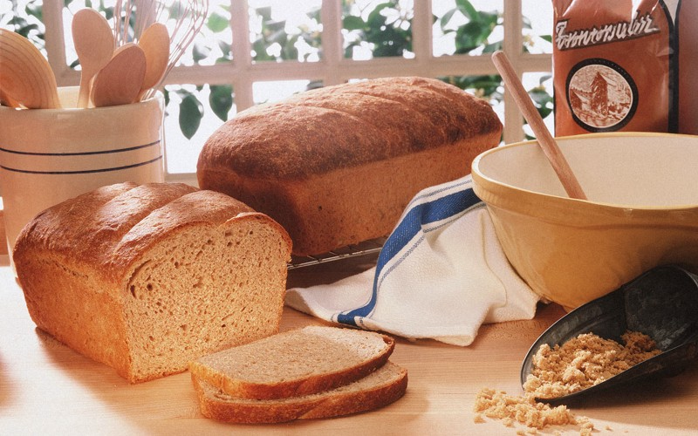

Slide 5
Прыслоўі:
проста;
добра;
прыцемкам;
надзейна;
грунтоўна.

Slide 7
Жыць без цябе абыякава, сумна і цесна.
О, як мяне ты ўзняла, родная, любая песня!
Хто цябе змалку пазнаў, той ад хаціны не зверне.
Кожнае слова тваё - гэта, што ў коласе зерне.
П. Броўка

Slide 10
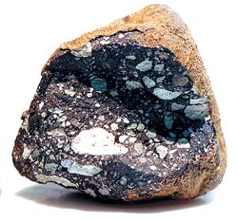










Slide 11
Картка №1
пачую здалёк (месца);
гавару ўвесну і ўлетку (часу);
гавару знарок (мэты);
гучаць урачыста, чароўна (спосабу дзеяння).
Картка №2
на душы радасна, хораша, цёпла (выказнікі);
трэба гаварыць (прысл.+дзеясл.неазн.ф.);

Slide 12
У кожнага чалавека, народа ёсць свая родная мова. Мая родная мова - беларуская. Толькі роднае слова гучыць ….. і …… Матчына мова - так ….. і ….. называюць сапраўдныя беларусы сваю мову. Беларускія пісьменнікі сказалі ….. шчырых слоў пра сваю родную мову, яе багацце і прыгажосць. Яны ….. адчувалі слова, умелі зазірнуць у яго глыбіні.
Мне б вельмі хацелася, каб наша роднае слова гучала ….., радавала сваёй мілагучнасцю і прыгажосцю.

Slide 13

Тэставая работа (адказы):
- 1,3;
- напаказ, знарок, наўмысна;
- 2, 3;
- 2.

Slide 14
Чым была для вас сённяшняя праца?
Вам было працаваць цяжка?
Вы працавалі дзеля адзнакі?
Ці будавалі храм душы і ведаў?

Slide 15
Насычана
Нудна
Цікава
Цяжка
Прадуктыўна

Slide 16
Дамашняе заданне:
§ 20, пр 164 (напісаць невялікі тэкст-апісанне зімовага дня, выкарыстоўваючы прыслоўі розных груп па значэнні)

Slide 17

Дзякуй за працу!

